Slide 1
科学记数法

Slide 2
学习目标
1、通过实例感受有理数的乘方运算，当底数大于1时，幂增大的很快；
2、进一步熟练掌握有理数的乘方运算；
3、通过实例培养学生阅读、分析能力和勇于探索的精神。

Slide 3
复习巩固
1、填表：
底数 | -1 | 2 |  |  | 10
指数 | 3 | 5 |  |  | 4
幂 |  |  | (-4)³ | 0.3⁴
-4
0.3
3
4
(-1)³
2⁵
10⁴
2、判断：(对的画“√”，错的画“×”)
(1) 3² = 3×2 = 6; ( )
×
(2) (-2)³ = (-3)²; ( )
×
(3) -3² = (-3)²; ( )
×

Slide 4
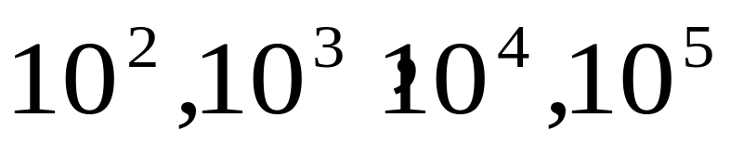
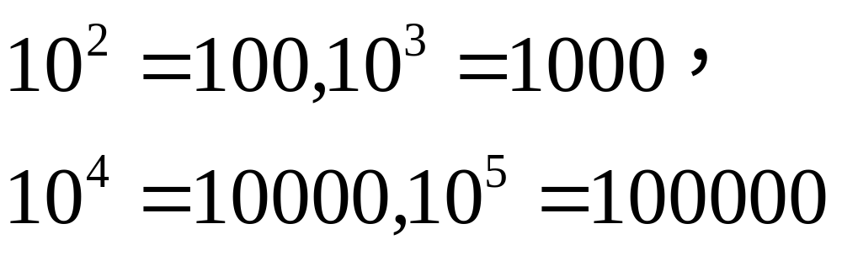
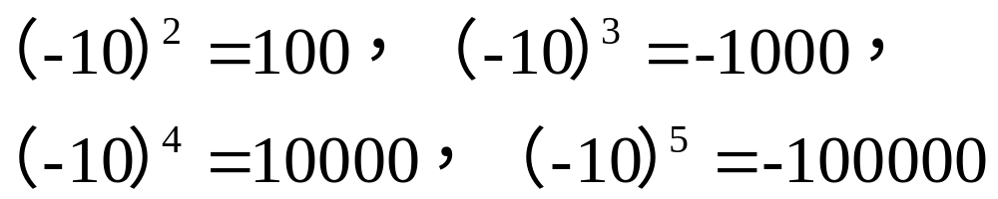
例3 计算：
（1）
（2）
解：（1）
（2）

Slide 5
想一想：
观察例3的结果，你能发现什么规律？
1.底数为10的幂的特点：
10的几次幂，1的后面就有几个0。
2.有理数乘方运算的符号法则：
正数的任何次幂都是正数；
负数的偶数次幂是正数,奇数次幂是负数.
3.互为相反数的相同偶次幂相等，相同奇次幂互为相反数。

Slide 6



做一做
有一张厚度是0.1毫米的纸，将它对折
1次后，厚度为2×0.1毫米。
30次
1次
2次
（1）对折2次后，厚度为多少毫米？
（2）对折20次后，厚度为多少毫米？

Slide 7
想一想
你喜欢吃拉面吗？拉面馆的师傅，用一根很粗的面条，把两头捏合在一起拉伸，再捏合，再拉伸，反复几次，就把这根很粗的面条拉成了许多细的面条。如图所示：
第1次
第2次
第3次
这样捏合到第____次后可拉出128根面条。

Slide 8
课堂小结
1.能熟练地进行乘方运算。
2.能归纳幂的符号的变化规律。
负数的奇数次幂是负数，
负数的偶数次幂是正数。
3.当底数大于1时，乘方运算的结果增长得很快。

Slide 9
数学史话
在第一个方格放1粒米,在第二个方格放2粒米,
在第三个方格放4粒米,在第四个方格放8粒米……
以此类推,在第64个方格中放___粒米.
1 | 2 | 4 | 8 | 16 | 32 | 64 | …

Slide 10
2. 计算：
⑴ (－－ )^{3 ；} ⑵ －3²×2^{3；}⑶ (－3)²×(－2)³
⑷ －2×3^{2；}⑸ (－2×3)^{2；}⑹ (－2)¹⁴×(－－)¹⁵；
⑺ －(－2)⁴; ⑻ (－1)^{2001；} ⑼ －2³＋(－3)²；
⑽ (－2)² · (－3)².
1
3
1
2

Slide 11
课堂小结
1.乘方的意义
2.乘方的运算:先乘方，后乘除，注意每一步运算中符号的确定

Slide 12
巩固练习
⒈ 填空
（1）3¹⁰的意义是 个3相乘.
（2） 平方等于它本身的数是 .
立方等于它本身的数是 .
（3） 一个数的15次幂是负数，那么这个数的2003次幂是 .
（4）(－2)⁶中指数是 ，底数是 .
（5）平方等于1/64的数是 ，立方等于1/64 的数是 .

Slide 13
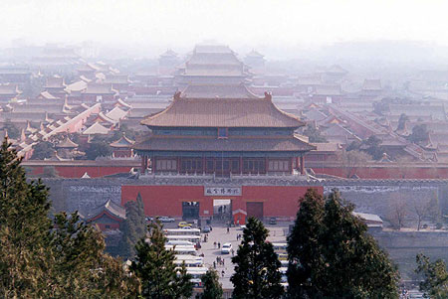
北京故宫的占地面积约为721000m²

Slide 14

生活中的大数
第五次人口普查时，中国人口约为1300 000 000人。

Slide 15
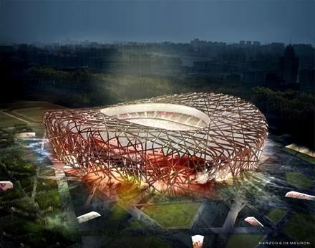
情境引入
2008年北京奥运会体育场——“鸟巢”能容纳91000位观众。

Slide 16
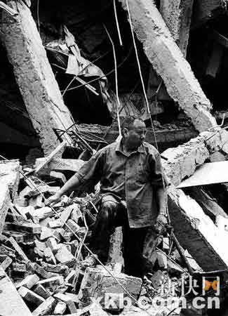
2008年5月12日，在我国四川省汶川县发生里氏8.0级强烈地震，面对地震灾难，各级政府共投入抗震救灾资金22600000000元人民币。

Slide 17

“721000米²
1 300 000 000人
91000个
22600000000元”
有简单的表示方法吗？

Slide 18
科学记数法

Slide 19
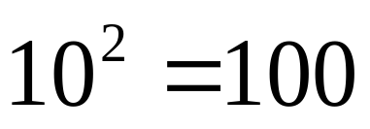
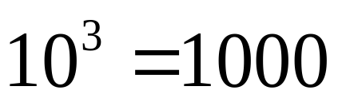
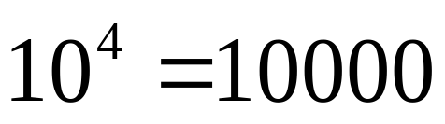
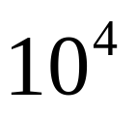
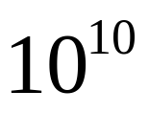
观察探究
10的乘方有如下的特点：
…
一般地，10的n次幂等于10…0（在1的后面有n个0），所以就可以用10的乘方表示一些大数。
例如：91000 = 9.1×10000 = 9.1×
读作：9.1乘以10的4次方（幂）
22600000000 = 2.26×10000000000 = 2.26×
用科学记数法，书写简短，便于读数。

Slide 20
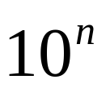
北京故宫的占地面积约为721000m²
你能把它表示为一个数
乘以 的形式吗？

Slide 21
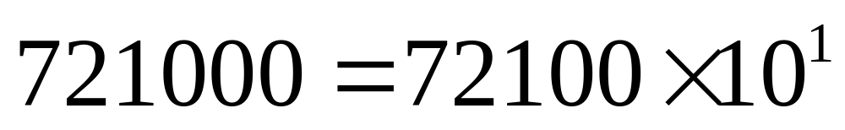
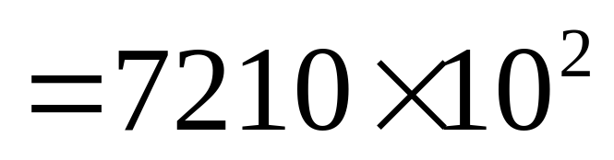
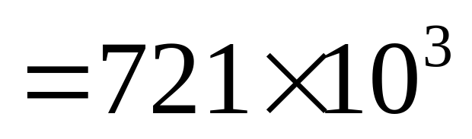
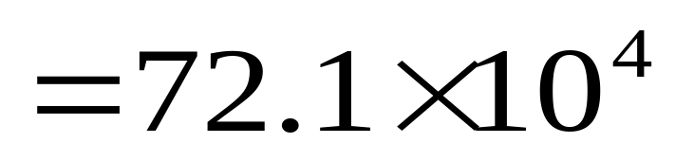
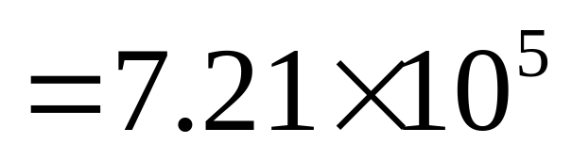
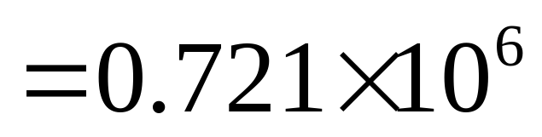
科学记数法
把一个大于10的数表示成a×10^{n}的形式，其中1≤a<10，n是正整数，这种记数方法叫做科学记数法。

Slide 22
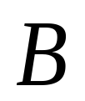
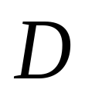
在下列各大数的表示方法中，不是科学记数法的是（ ）
A、5629000=5.629×10⁶
此数不能小于1
B、45000000＝0.45×10⁸
C、9976000＝9.976×10⁶
此数也不能大于或等于10
D、10000000＝10×10⁶
E、17070000＝1.707×10⁷

Slide 23

第五次人口普查时，中国人口约为1300000000人。
怎样确定10的指数呢？
用科学记数法表示
后面多少个零？
1 300 000 000人
1
=1.3× 人
=1.3 ×10⁹人
1000000000

Slide 24
小数点原来的位置
13 0 0 0 0 0 0 0 0
小数点最后的位置
小数点向左移了9次
1300000000= 1.3 × 10⁹
法一：小数点往左移动几位，则10的指数就是几
法二：10的指数是原数整数位数减1，即若原数是m位整数，则10的指数为________
m-1

Slide 25

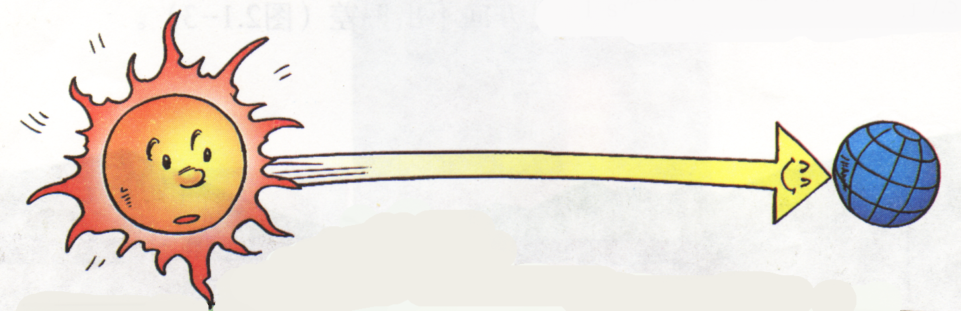
太阳的半径约为696 000 000米
＝6.96×10⁸米
光的速度约为300 000 000米/秒
＝3×10⁸米/秒

Slide 26
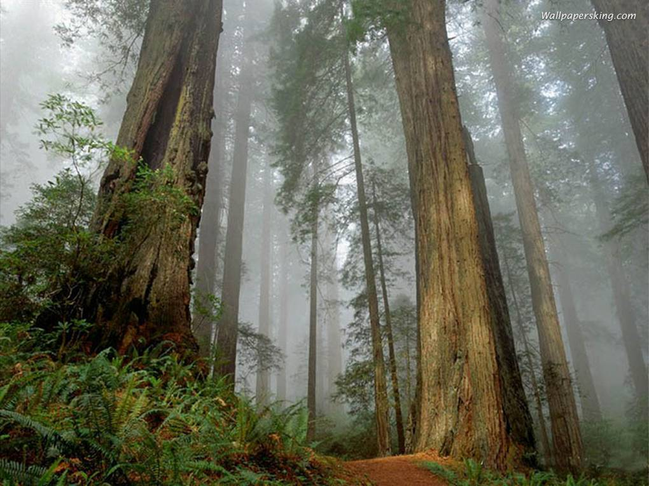
中国森林面积约为1.2863×10⁸公顷
原来的数是多少呢？
解：1.2863×10⁸＝128630000公顷

Slide 27
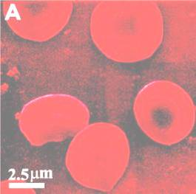
人体中约有２.５ ×１０^{１３}个红细胞
解：2.5×10¹³＝25000000000000个

Slide 28
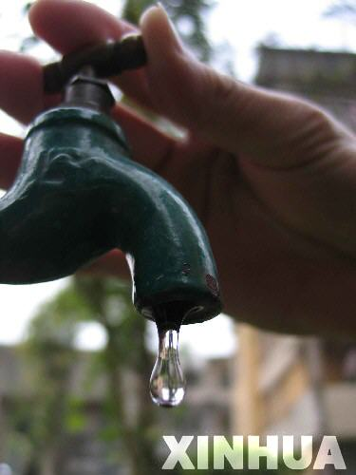
我国是一个严重缺水的国家，大家应倍加珍惜水资源，节约用水。据测试，没拧紧的水龙头每秒钟会滴下2滴水，每滴水约 0.05毫升。小明同学在洗手后，没有把水龙头拧紧，当小明离开4小时后水龙头滴了多少毫升水．（结果用科学记数法表示）
解：
2×0.05×60×60×4
=1440
=1.44×10³（毫升）
答：水龙头滴了1.44×10³毫升水。

Slide 29

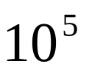
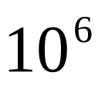
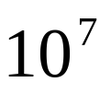

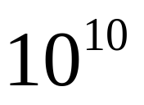
比较大小
在以下的各数中，最大的数为（ ）
（A）7.2 × （B）2.5×
（C）9.9 × （D）1×
在下列各数中最小的为（ ）
（A）3.14 × （B）3.1×
（C）3.2× （D）3.142×

Slide 30
这节课你学到些什么？
1．遇到较大的数时可用科学记数法来表示？
一般形式： a×10^{n}（ １≤a＜10，n为正整数）
2．用科学记数法表示大数有什么好处？
3．用科学记数法a×10^{n}表示大数关键要注意两点：
(１)１≤a＜10．
(２) n为原数整数位数减去１.

